Slide 1
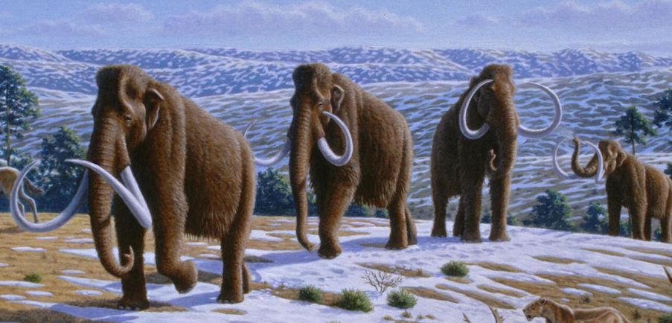
深入浅出设计模式 第1周

Slide 2
法律声明
【声明】本视频和幻灯片为炼数成金网络课程的教学资料，所有资料只能在课程内使用，不得在课程以外范围散播，违者将可能被追究法律和经济责任。
课程详情访问炼数成金培训网站
http://edu.dataguru.cn

Slide 3
设计模式简介
什么是模式/软件设计模式
设计模式历史
设计模式的要素
设计模式分类
设计原则
课程内容安排

Slide 4
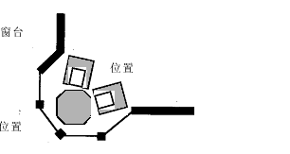
什么是模式
舒适窗户位置的模式
(1) 能舒适地坐下来。
(2) 能朝向光线。

Slide 5
什么是模式
人们在自己的环境中不断发现问题和寻找问题的解决方案的时候．发现有一些问题及其解决方案不断变换面孔重复出现，但在这些不同的面孔后面有着共同的本质，这些共同的本质就是模式。

Slide 6
什么是模式
特定的问题
解决方案
相似问题的解决方案
抽象提炼出公共要素
模式

Slide 7
什么是模式
建筑师Alexander：
每一个模式描述了一个在我们身边一再发生的问题，它告诉你这个问题的解的关键，以使你可以成千上万次地利用这个解，而不需要再一次去解它。

Slide 8
什么是模式
普遍认可的定义
模式是指从某个具体的形式中得到的一种抽象，在特殊的非任意性的环境中，该形式不断地重复出现。
———Dirk Riehle和Heim Zullighoven
“Understanding and Using Patterns In Software Development”

Slide 9
什么是模式
是一种现实世界中事物。
也是一个过程。
是如何创建这一事物的过程的描述。
是解决不同领域中一类问题的手段。
是一个重复发生的充满各种目标和约束的问题的一般解和为什么需要这样的解的描述。。
是同时考虑问题-求解方案偶对的“专家行为”

Slide 10
什么是模式
模式≠某个问题的答案。
模式所描述的问题及答案都应有代表性。
以不同的形式重复出现
允许应用到不同的环境中去。

Slide 11
什么是模式
模式适合中国人而不是西方人的思维方式。
举一反三
前事不忘，后事之师

Slide 12
什么是软件设计模式
面向对象软件的开发设计的经验总结。
一个重要的可重现的面向对象设计方案的命名、解释和评价。

Slide 13
什么是软件设计模式
关注在特定设计环境中重复出现的设计问题，并为它提供一个解决方案。
如：MVC模式关注问题——支持用户界面的可变性。
解决方案——严格区分职责，将应用程序的核心功
能从其用户界面中分离出来。

Slide 14
什么是软件设计模式
是用文档记录下来的设计经验，来重用设计知识。
这种设计经验是现已存在的、经过充分考验的、不是人工发明或创造的。

Slide 15
什么是软件设计模式
是类和实例层次（或组件层次）之上的抽象 。
一个模式描述几个组件、类或对象，并详细说明它们的职责和关系以及它们之间的合作。所有组件共同解决模式关注的问题，而且通常比单个组件更有效。
例如，MVC模式描述了三个合作组件的三元组，每个 MVC三元组也同系统的其他的MVC三元组合作。

Slide 16
什么是软件设计模式
提供一种设计原则的公共词汇和理解 。
模式名称是对问题及方案需求的简洁描述。
例如， MVC 在20世纪80年代就被有关团体熟悉。

Slide 17
什么是软件设计模式
提供设计软件系统时的基本构想（Vision）。
MVC模式
基本构想：使核心功能与用户输入和信息显示分离。

Slide 18
什么是软件设计模式
描述一种处理所关注问题的可行方法，有助于管理软件复杂度。
包括：
所需组件的种类、
它们的作用
要隐藏的细节
应为可视化的抽象
各要素如何工作

Slide 19
什么是软件设计模式
模式提供一个功能行为的基本框架属性——软件系统的非功能需求。
可更改性、可靠性、可测试性、可重用性。
有的模式用于维护合作组件之间的一致性；
有的模式提供透明对等的进程间通信；
例如：MVC模式支持用户界面的可更改性和核心功能的可重用性。

Slide 20
什么是软件设计模式
提供建立一个复杂软件体系结构组件、作用及相互关系的预定义集。
有助于选择和评估方案。提高设计速度和质量
但模式只确定解决设计问题的基本结构，即一般图式（ Schema），不给出完整的可使用的预制模式。

Slide 21
设计模式的历史回顾
模式的研究起源于建筑工程设计大师 Cristoper Alexander的关于城市规划和建筑设计的著作： 《 建筑的永恒之道 》
Alexander描述了他认为是永恒的、适合于任何工程学科的设计原则。提出了文档化模式原理。在图纸上捕捉伟大建筑物的基本要素。

Slide 22
设计模式的历史回顾
1987年，Ward Cunningham和Kent Beck
使用 Smalltalk建立五模式语言指导Smalltalk的初学者。
“Using Pattern Languages for Object－Oriented Programs”。
——Orlando，OOPSLA’87(Object－Oriented Programming Systems，Languages and Applications)
1988年，Krasner，Pope
出现软件框架：
Smalltalk的 Model－View－Controller（MVC）框架
描述使用特定框架的特定方式的设计模式。

Slide 23
设计模式的历史回顾
1990年 Richard Helm
用通用方法描述不同对象类之间的交互关系
——更高级的设计模式。
1992年Jim Coplien
经典著作C++成例目录
“Advanced C++ Programming Styles and Idioms”。

Slide 24
设计模式的历史回顾
1990年到1992年
Erich Gamma、Richard Helm、Ralph Johnson、John Vlissides
“四人帮” Gang of Four(GOF)
设计模式编目。
Bruce Anderson
“向建筑手册进军”。
用Christopher Alexander描述建筑模式的方式来描述设计模式。
——OOPSLA’91
设计模式的讨论成为热点。

Slide 25
设计模式的历史回顾
Peter Coad
OOPSLA（1992和 1993）
组织讨论面向对象设计模式的专题小组。
Erich Gamma 1992
在博士论文中总结归纳了现有的设计模式，并应用到图形用户界面应用程序框架ET++之中，进一步推动了设计模式的发展。
由 Erich Gamma等四人合著的 “Design Patterns，Elements of Reusable Object-Oriented software”成为最早被广为接受的有关设计模式的书。。

Slide 26
设计模式的历史回顾
Kem Beck和Grady Booch （1993年8月）
在Colorado发起著名的“山坡组”（Hillside Group）讨论会
山坡组
1994年4月的OOPSLA’93上策划第一届设计模式研究会。

Slide 27
模式的要素
模式应当包含以下这些要素:
名称：
描述一个设计问题、解法和后果；
由一到两个词组成。
别名。
问题：
待解决问题的场合、背景和适用条件。
对象表示的算法等。

Slide 28
模式的要素
环境或初始环境：
问题和解出现所需要的前提条件。
说明模式的适用范围
也是模式应用之前的起始位形。
制约力：
给出与模式相关的约束，彼此怎样相互作用，对实现目标所起的反作用。
描述一个模式，必须完整给出所有对模式有影响的力。

Slide 29
模式的要素
解决方案（solution) ：
用包括图片、图表、文字确定模式的结构；
所涉及的角色以及角色之间的协作。
静态的形式和组织结构和动态的行为。
作为实现模式的指南，显示出问题怎样得到解。

Slide 30
模式的要素
末态环境（ Resulting context ) ：
模式应用到系统之后的状态或位形。
包括：
好坏结果，包括空间和时间的权衡，语言和实现。以及新状态中含有的其他问题和可能涉及的其他相关模式。与其他设计方法比较后的结果和权衡。以及什么模式可以应用到特定的系统上。
末态环境也就是模式的末态条件和可能有的副作用。可重用性、对系统灵活性、可扩充性及可移植性的影响。

Slide 31
模式的要素
法则（ Rationale ) ；
解释本模式的步骤、规则。告诉设计师模式是怎样工作的，为什么可以工作，以及为什么此模式是好的。
模式作为一个整体是如何以特定的方式处理模式的力;
解释本模式的力和约束怎样协同合作。
解决方案用以描述模式外部的可见的结构和行为，而法则用以了解模式在系统深层的结构和关键机制。

Slide 32
模式的要素
其他相关模式〔 Related Patterns ）：
相关的模式经常带有相同的制约力、相容的初始环境和末态环境，
描述在现有的系统中该模式与其他模式的静态的和动态的关系：
  前任模式——应用后可以给出本模式的初始环境
  继任模式——本模式的应用给出这些模式的初始环境。
  替换模式——在不同的力和约柬下， 可以给出相同问题的不同解答
  依赖模式——可以或必须和本模式同时使用。
已知的应用（Known Users ) ：
在己经有的系统中模式出现和应用的例子。
有助于证明此模式确实是一个重复发生的问题的可行的解答。

Slide 33
模式的要素
四个基本要素：
·模式名称
·问题
·解决方案
·末态环境后果

Slide 34
设计模式分类
根据规模分类
  代码模式
  设计模式
  架构模式
设计模式目录分类
  创建模式
  结构性模式
  行为模式

Slide 35
设计原则
提高系统复用性的设计原则
“开一闭”原则（ Open 一 Closed Principle ， OCP )
里氏代换原则（ Liskov substitution Principle ， LSP )
依赖倒转原则 〔 Dependency Inversion principle ， DIP )
接口隔离原则（ Interfaces Segregation Principle ， ISP )
组合聚合复用原则 〔 Composition/Aggregation Principle ， CARP )
迪米特法则（ Law of Demeter，LOD 〕

Slide 36
设计原则：开—闭原则
“开—闭”原则
面向对象可复用设计的第一块基石。
瑞士联邦工学院 Bertrand Meyer教授 1981年 提出。
一个软件实体应当对扩展开放，对修改关闭。
表述一：在设计一个模块的时候，应当使这个模块可以在被较小修改的前提下被扩展。
表述二：应当可以在不必修改源代码的情况下改变这个模块的行为。在软件系统面临新的需求时，系统的设计必须是稳定的。
通过扩展已有系统提供新行为——适应性和灵活性。
己有的软件模块，特别是抽象层模块不能修改——稳定性和延续性。

Slide 37
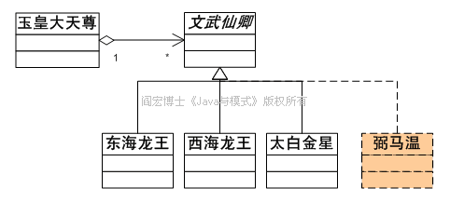
设计原则：开—闭原则
玉帝招安美猴王之法
不允许更改系统的抽象层——现有的天庭秩序
允许扩展实现层——弻马温

Slide 38
设计原则：开—闭原则
解决方案
抽象化：系统定义一个不可更改的抽象设计作为系统设计的抽象层。
一个或多个抽象 类或 接口
规定所有的具体类方法特征（ signature ）
在任何扩展情况下都不会改变
——满足对修改关闭
预见了所有的可能扩展
允许有无穷无尽的行为在实现层被实现
新的具体类可以改变系统的行为。
——满足了对扩展开放。

Slide 39
设计原则：开—闭原则
“开一闭”原则的工程思想——对可变性的封装
找到系统的可变因素，将其封装起来。
含义：
一种可变性应当被封装到一个对象之中
同一继承等级结构中的具体子类是同种可变性的不同表现
继承是封装变化的方法。

Slide 40
设计原则：开—闭原则
一种可变性不应当与另一种可变性混合。所有类图的继承结构一般都不会超过两层，不然就意味着将两种不同的可变性混合。
咖啡
不加奶咖啡
加奶咖啡
大杯
咖啡
大杯
咖啡
中杯
咖啡
中杯
咖啡

Slide 41
设计原则：开—闭原则
[例]： 将条件转移语句改写成为多态性的代码重构
条件转移语句——某种可变性。
将条件转移的商业逻辑封装到不同的具体子类中。
用多态性代替条件转移语句。

Slide 42
设计原则：开—闭原则
问题：多态性的滥用——”多态性污染“
任何语言都提供条件转移功能。
使用多态性代替条件转移意味着创建大量的类。
  一个类如果有M个方法，每个方法都有一个N段的条件转移语句。如果都用多态性代替，会造成M*N个不同的类。
无原则改写条件转移语句为多态性是一种没有意义的浪费。
何时使用重构做法：
条件转移语句确实封装了商务逻辑的可变性
条件转移语句随着时间在变化——需要改变
需要扩展
——有意义的可变性

Slide 43
设计原则：里氏代换原则
表述1：如果对每一个类型为T₁的对象O₁，都有类型为T₂的对象O₂。使得以T₁定义的所有程序P在所有的对象O₁都代换成O₂时，程序P的行为没有变化，那么类型T₂是类型T₁的子类型。
表述2：一个软件实体如果适用一个基类对象，那么一定适用于其子类对象。
表述3：使用指向基类的指针或引用的函数，必须能够在不知道具体派生类对象类型的情况下使用它们
（FUNCTIONS THAT USE POINTERS OR REFERENCES TO BASE CLASSES MUST BE ABLE TO USE OBJECTS OF DERIVED CLASSES WITHOUT KNOWING IT.）

Slide 44
设计原则：里氏代换原则
麻省理工学院（MIT）计算机科学实验室的Barbara Liskov《Data Abstraction and Hierarchy》
下面是原文：
这里需要如下的替换性质：若对于每一个类型S的对象o1，都存在一个类型T的对象o2，使得在所有针对T编写的程序P中，用o1替换o2后，程序P的行为功能不变，则S是T的子类型。（What is wanted here is something like the following substitution property: If for each object o1 of type S there is an object o2 of type T such that for all programs P defined in terms of T, the behavior of P is unchanged when o1 is substituted for o2 then S is a subtype of T. ）

Slide 45
设计原则：里氏代换原则
[例]：假设有两个类： Base 类，Derived类，且 Derived 类是 Base类的子类。
一个方法如果可以接受一个基类对象 b 的话： method (b)，那么它必然可以接受一个子类对象 d ，也可以有method (d)。
反过来的代换不成立，即如果一个软件实体使用的是一个子类的话，那么它不一定适用于基类。

Slide 46
设计原则：里氏代换原则
里氏代换原则是继承复用的基石
是对“开—闭”原则的补充
是对实现抽象化的具体步骤的规范
里氏代换原则是开—闭原则的必要条件。
一般而言，违反里氏代换原则的，也违背“开—闭”原则，反过来不一定成立。
只有当衍生类可以替换掉基类，软件单位的功能不会受到影响时，基类才能真正被复用。而衍生类也才能够在基类的基础上增加新的行为。

Slide 47
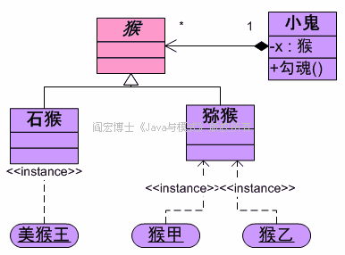
设计原则：里氏代换原则
美猴王在阴曹地府将猴类有姓名者统统消掉。是因为勾魂的小鬼并不区分石猴类与猕猴类，换言之，猴类适用的，猕猴和石猴类全都适用，这就是里氏代换原则。

Slide 48
设计原则：里氏代换原则
里氏代换对编程要求
——子类必须具备基类的全部接口。
——子类必须包括比基类型更宽的接口。
如果程序破坏这一条件。编译器应该给出错误。

Slide 49
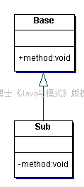
设计原则：里氏代换原则
基类 Base声明Public 方法 method() ，
子类型 sub 不能将这个方法的访问权限从 public改换成为package_private。
子类型不能使用低访问权限的方法置换超类型的方法。

Slide 50
设计原则：依赖倒转原则
Dependency Inversion principle ， DIP
是由美国伊利诺斯州Object Mentor公司 总裁Robert C. Martin提出的。
要依赖于抽象，不要依赖于实现
表述一：应该让框架调用你的代码，而不要由你主动调用框架本身。
表述二：抽象不应依赖于细节，细节应当依赖于抽象。
表述三：要针对接口编程，不要针对实现编程。
昵称:好莱坞原则Hollywood Principle：
它和好莱坞大导演们的做派很相像。导演们常对寻求角色的人说 ：
Don’t call us, we’ll call you
“别给我们打电话，我们打给你”
（不要调用我，让我来调用你）

Slide 51
设计原则：依赖倒转原则
传统的过程性设计办法：高层次的模块依赖于低层次的模块，抽象层次依赖于具体层次。
  抽象层次
  ——应用系统的商务逻辑
  ——宏观的、对整个系统来说重要的战略性决定
  ——是必然性的体现
  具体层次
  ——次要的与实现有关的算法和逻辑
  ——战术性的决定
  ——带有偶然性的选择，代码经常会有变动。
荒谬性：
具体层次的细节的算法变化影响抽象层次的宏观逻辑
微观决定宏观，战术决定战略，偶然决定必然。
上层抽象模块
调用
下层具体模块

Slide 52
设计原则：依赖倒转原则
复用和维护的依赖倒转
传统的过程性的设计：
复用——侧重于具体模块的复用；
可维护性——强调具体层次上的可维护性。
依赖倒转原则
将复用和维护的重点放在抽象层次。

Slide 53
设计原则：依赖倒转原则
做法：
由抽象类继承形成具有相同接口的对象族。得到的所有类都共享其接口。
具体类应当只实现接口和抽象类中声明过的方法，子类仅仅增加或超越操作，而不删减父类的操作。
对象只看作由抽象类定义的接口决定，不看作特定具体类的实例。

Slide 54
设计原则：依赖倒转原则
做法：
以下情况应当使用接口和抽象类，而不使用具体类。
声明变量类型
声明参量的类型
声明方法的返还类型
数据类型的转换

Slide 55
设计原则：依赖倒转原则
《 墨子 · 小取 》 ：“爱人，待周爱人而后为爱人”
“爱人”是一个行为，该行为对所有的人成立。
因此，“爱人”之“人”是抽象之人，所有具体之人皆是抽象“人”的子类型。
所以爱人的行为对所有的子类型成立。
Interface 人
Interface 人
爱人（x：ren)
爱人
越人
鲁人
楚人

Slide 56
设计原则：依赖倒转原则
与“开—闭”原则的关系
“开一闭”原则是目标，
依赖倒转原则是达到这一目标的手段。
换言之，要想实现“开—闭”原则，就应当坚持依赖倒转原则。违反依赖倒转原则，就不可能达到“开—闭”原则的要求．

Slide 57
设计原则：依赖倒转原则
优点：
不必知道对象的类型，只要对象遵守接口。
不必知道对象的类，只需知道定义接口的抽象类。
——降低了子系统间的实现依赖。
依赖倒转关系强调了系统内的实体之间关系的灵话性。
从具体耦合变为抽象耦合

Slide 58
设计原则：依赖倒转原则
耦合关系种类
三种耦合关系：
零耦合：两个类没有耦合关系。
抽象耦合：耦合发生在一个具体类和一个抽象类之间，两个必须发生关系的类之间存有最大的灵活性。
具体耦合；耦合发生在两个具体的（可实例化的）类之间，一个类对另一个具体类的直接引用。
耦合强度

Slide 59
设计原则：依赖倒转原则
不容易实现：
创建对象要避免对具体类的直接引用，有时需要创建抽象类。
会导致大量的类。维护难度大。
倒转原则假定所有的具体类都是会变化的，不排除有一些具体类相当稳定。

Slide 60
接口隔离原则（ ISP )
ISP (Interface segregation Principle ) ：
面向对象的设计的一个重要内容：
准确而恰当地划分角色以及角色所对应的接口。
“接口”：一个类所提供的所有方法的特征集合的逻辑概念
接口的划分直接影响类型的划分
接口→剧本中的角色
接口实现→相当于演员。
接口隔离原则＝角色隔离原则：
每一个角色都应当由一个特定的接口代表。

Slide 61
接口隔离原则（ ISP )
表述一：一个类对另一个类的依赖性应当建立在最小的接口上。
如果系统涉及到多个角色的话，一个接口在它的整个生命周期中都只应当代表一个角色，实现一个接口对象。
几个不同的角色不应当都交给同一个接口，而应当交给不同的接口。

Slide 62
接口隔离原则（ ISP )
表述二：使用多个专门的接口比使用单个的总接口要好。
表述三：为同一个角色不同的客户端，提供宽、窄不同的接口，叫做定制服务。

Slide 63
接口隔离原则（ ISP )
接口污染：过于臃肿的接口
一个没有经验的设计师往往想节省接口的数目，将差不多的接口合并， 认为是代码优化，这是错误的。
将没有关系的接口合并在一起，是对角色和接口的污染。

Slide 64
合成／聚合复用原则（ CARP )
CARP （ composite Aggregate Reuse Principle ）
尽量使用合成 /聚合而不是继承来达到对实现的复用。

Slide 65
合成／聚合复用原则（ CARP )
两种不同复用方式的可维护性区别
继承复用——面向对象的语言特有容易被滥用的复用工具
一个类到另一个类的实现性继承。
扩展己有对象的实现得到新的功能。
基类（超类）提供共同的属性和方法，子类通过增加新的属性和方法来扩展基类的实现。
由于基类（超类）的内部细节常常是对子类透明的，又称“白箱”复用。
继承的例子：
  男人和女人是人类。
  上推排序是排序程序的一种。
  汽车驾照是官方文件为一种。
  正式雇员和临时雇员均是雇员。

Slide 66
合成／聚合复用原则（ CARP )
缺点：
将超类的实现细节暴露给子类，破坏包装。
超类的改变，使子类的实现也不得不发生改变，以适应超类的变化。
从超类继承而来的实现是静态的，不可能在运行时间内发生改变，囚比没有足够的灵话性。

Slide 67
合成／聚合复用原则（ CARP )
继承复用的优点：
新的实现较为容易， 超类的大部分功能可以通过继承关系自动进入子类。
修改或扩展继承而来的实现较为容易

Slide 68
合成／聚合复用原则（ CARP )
合成/聚合复用
可以将已有的对象纳入到新对象中，成为新对象的一部分，新的对象可以调用己有对象的功能。新对象存取成分对象的唯一方法是通过成分对象的接口。

Slide 69
合成／聚合复用原则（ CARP )
黑盒复用，新对象看不见成分对象的内部细节。
支持包装。
所需的依赖较少。
每一个新的类可以将焦点集中在一个任务上。
可以在运行时动态进行，新对象可以动态地引用与成分对象类型相同的对象。
可以应用到几乎任何环境中去。

Slide 70
合成／聚合复用原则（ CARP )
缺点：需要管理较多的对象。

Slide 71
合成／聚合复用原则（ CARP )
表述一：使用已有对象，使之成为新对象的一部分：新的对象通过向这些对象的委派达到复用已有功能的目的。
表述二：一个角色如果有更多的责任，那么可以使用合成/聚合关系将新的责任委派到合适的对象。

Slide 72
合成／聚合复用原则（ CARP )
合成和聚合均是关联关系。
区别
聚合——“拥有”关系或者整体与部分的关系
合成——强得多的“拥有”关系：
部分和整体的生命周期相同。
新对象拥有对组成部分的支配权。
创建——组成部分的内存分配
湮灭——组成部分的内存释放
合成的多重性不超过 1
成分对象在同一个时间只属于一个合成关系。

Slide 73
迪米特法则（ LoD )
迪米特法则LoD（ Law of Demeter ）
又称最少知识原则
最初是用来作为面向对象的系统设计风格的一种法则， 1987 年由 L . Holland 在美国东北大学Demeter 项目设计提出的，因此叫做迪米特法则 。是很多著名系统．比如火星登录软件系统、木星的欧罗巴卫星轨道飞船的软件系统的指导设计原则。
一个对象应当对其他对象有尽可能少的了解。

Slide 74
迪米特法则（ LoD )
迪米特法则表述
表述一：只与你直接的朋友们通信
表述二：不要跟“陌生人”说话
表述三：每一个软件单元对其他的单元都只有最少的知识，而且局限于那些与本单位密切相关的软件单位。
“直接”、“陌生’”和“密切’”
——模糊化的概念，以便在不同的环境下可以有不同的解释。

Slide 75
迪米特法则（ LoD )
狭义的迪米特法则
如果两个类不必彼此直接通信，那么这两个类就不应当发生直接的相互调用。如果其中的一个类需要调用另一个类的某一个方法的话， 可以通过第三者转发这个调用。

Slide 76
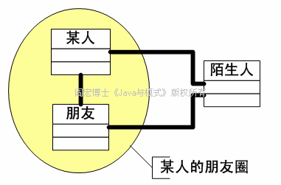
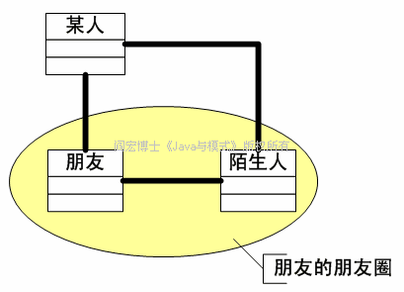
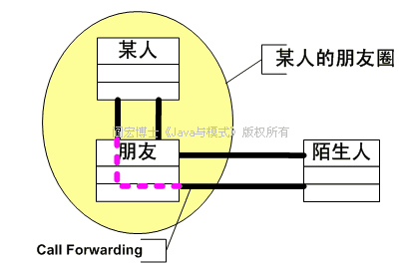
“某人” 与一个“朋友”组成自己的朋友圈，两个人都需要与一个圈外的“陌生人”发生相互作用。
“朋友”与“陌生人”若是朋友，可以组成’‘朋友”的朋友圈
相比较之下， " ‘某人”其实并不需要与“阳生人”直接发生相互作用。这时候，迪米特法则建议“某人” 通过“朋友”与之发生作用。

Slide 77
迪米特法则（ LoD )
调用转发（ Call Forwarding）
隐藏‘’陌生人”的存在，便得“某人”仅知道“朋友”，而不知道’‘陌生人”。认为所调用的这个方法是“朋友”的方法。

Slide 78
迪米特法则（ LoD )
朋友条件：
当前对象本身
以参量形式传入当前对象方法中的对象
当前对象的实例变量直接引用的对象
当前对象的实例变量如果是一个聚集，聚集中的元素都是朋友
当前对象所创建的对象任何一个对象

Slide 79
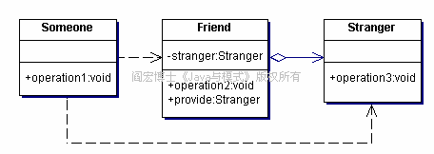
迪米特法则（ LoD )
Private Strangor strangcr= ncw Strangor( ) ；
Public void operation2
public Stranger provider ( )
{ return stranger;}
Friend 有一个 Stranger 对象的引用．所以 Friend 与 Stranger 是朋友
someone 具有方法 operation1 ( ) ，方法接受 Friend 为参量。
Public void operation1 ( Friend friend) 如：买（房子）
因此，Friend 是Someone的朋友。

Slide 80
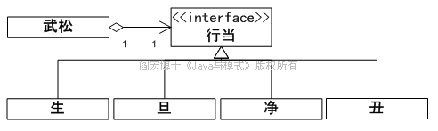
设计原则应用实例分析
“生、旦、净、丑”是京州的四个行当。所有的角色都属于一个行当。比如《 武松打虎 》中武松的行当便是武生，《 风还巢 》 程雪娥的行当便是花旦等。请用继承说明这种做法。
行当是京剧角色的抽象类。生旦净丑是它的子类

Slide 81
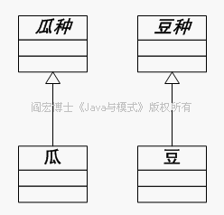
设计原则应用实例分析
请使用“种瓜得瓜、种豆得豆”的古谚来说明抽象和继承的概念。
植物的种子是植物特性的抽象化；
植物则是其种子的具体化。
播下某 一种植物的种子，只可能得到这种植物，而不可能得到另一种植物。

Slide 82
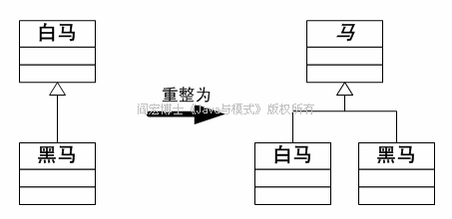
设计原则应用实例分析
考察黑马和白马的关系时，有人说，把白马涂黑就得到了黑马，黑马如果是具体类， 黑马可以看做是白马的变化，可以继承得到。请问 这个看法对吗？
白马是具体类，从具体类继承是不妥当的。子类必须具备基类的全部接口。
重构方案是引入一个抽象类，作为两个具体类的超类。

Slide 83
设计原则应用实例分析
一个很有名的思辨题目。
用类FileName描述文件名。有人认为FileName是string类的特殊情况．因此应当把FileName设计成string类的子类，然后加上FileName类所需的方法。请用里氏代换原则分析这个做法是否正确。
里氏代换原则：如果一个方法对一个基类成立的话．那么一定适用于其子类。
FileName类如果是string的子类，那么应实现string的所有方法。
string有方法add:string+string→string。
但 add:FileName+FileName不一定成立
即文件名相加却不一定给出一个新的有效 文件名。
即 FileName对象并不能实现 striog 对象的所有行为。

Slide 84
设计原则应用实例分析
用迪米特法则考察下面的说法：
1 ．你走你的阳关道，我走我的独木桥。
2 ．井水不犯河水。
3 ．城门失火，殃及池鱼
4 ．四海之内皆兄弟。
1 ． 2 ．ＯＫ
这两个说法都是建议减少与外界的联系。这样一旦外界出现变化，不会立即波及到自身。它们都是迪米特法则的同义语：
3 ．这个说法是从反面说明迪米特法则的重要性。当城门失火的时候，人们会使月护城河的水救火，自然就会影响到护城何中的鱼。聪明的鱼应当生活在远离城门的地方．这是来自迪米特法则的建议。
4 ．是违背迪米特法则的，如果系统的软件模块都像兄弟一样“亲近”，系统的设计就是失败的。

Slide 85
课程内容安排
创建模式 2周
结构模式 2周
行为模式 3周
设计模式复习
并发模式
反模式 2周

